Slide 1

TIẾNG VIỆT 2

Slide 2
Nói và nghe:
HẠT GIỐNG NHỎ

Slide 3
Yêu cầu cần đạt
Nhận biết được các sự việc trong câu chuyện qua tranh và gợi ý.
Kể lại được từng đoạn và toàn bộ câu chuyện dựa vào tran

Slide 4
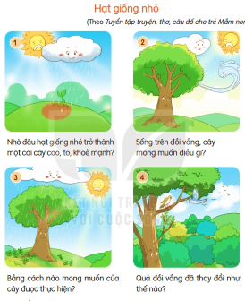
1. Dựa vào tranh và câu hỏi gợi ý, đoán nội dung của từng tranh.

Slide 5
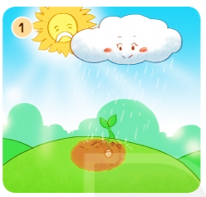
1. Dựa vào tranh và câu hỏi gợi ý, đoán nội dung của từng tranh.
Hạt giống nhỏ
(Theo Tuyển tập truyện, thơ, câu đố cho trẻ Mầm non)
Nhờ đâu hạt giống nhỏ trở thành một cái cây cao, to và khoẻ mạnh?

Slide 6
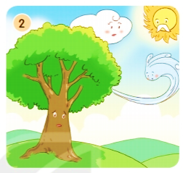
1. Dựa vào tranh và câu hỏi gợi ý, đoán nội dung của từng tranh.
Sống trên đồi vắng, cây mong muốn điều gì?

Slide 7
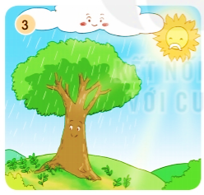
1. Dựa vào tranh và câu hỏi gợi ý, đoán nội dung của từng tranh.
Bằng cách nào mong muốn của cây được thực hiện?

Slide 8
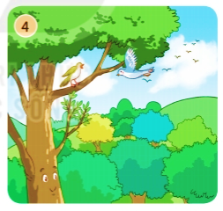
1. Dựa vào tranh và câu hỏi gợi ý, đoán nội dung của từng tranh.
Quả đồi đã thay đổi như thế nào?

Slide 9

2. Nghe kể câu chuyện.

Slide 10
3. Kể lại từng đoạn của câu chuyện trong tranh.
Hạt giống nhỏ
(Theo Tuyển tập truyện, thơ, câu đố cho trẻ Mầm non)
Nhờ đâu hạt giống nhỏ trở thành một cái cây cao, to và khoẻ mạnh?

Slide 11
3. Kể lại từng đoạn của câu chuyện trong tranh.a
Sống trên đồi vắng, cây mong muốn điều gì?

Slide 12
3. Kể lại từng đoạn của câu chuyện trong tranh.
Bằng cách nào mong muốn của cây được thực hiện?

Slide 13
3. Kể lại từng đoạn của câu chuyện trong tranh.
Quả đồi đã thay đổi như thế nào?

Slide 14
Notes:
Khuyến khích HS kể lại toàn bộ câu chuyện

Slide 15
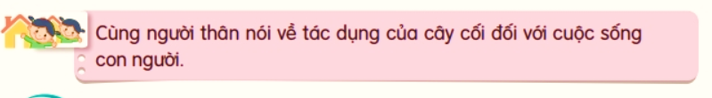


Slide 16

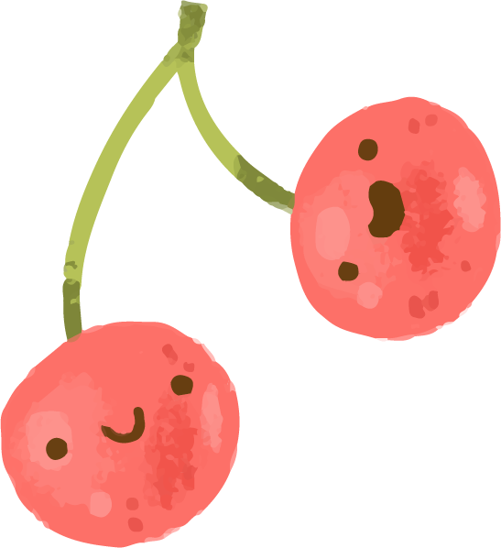
VẬN DỤNG

Slide 17


Nhờ đâu mà hạt giống trở thành
một cái cây cao, to và khoẻ mạnh?
A. Nhờ cô mây tưới nước mát
B. Nhờ ông mặt trời chiếu nắng ấm
C. Cả hai ý trên đều đúng.

Slide 18
Cây to trở nên vui vẻ, hạnh phúc khi nào?
A. Khi quả đồi có nhiều cây xanh bên nhau, vươn lên giữa bầu trời lộng gió. Hằng ngày, các chú chim bay tới đậu trên cành cây, vừa bắt sâu vừa ca hát líu lo.
B. Khi quả đồi chỉ có một mình cây to.

Slide 19
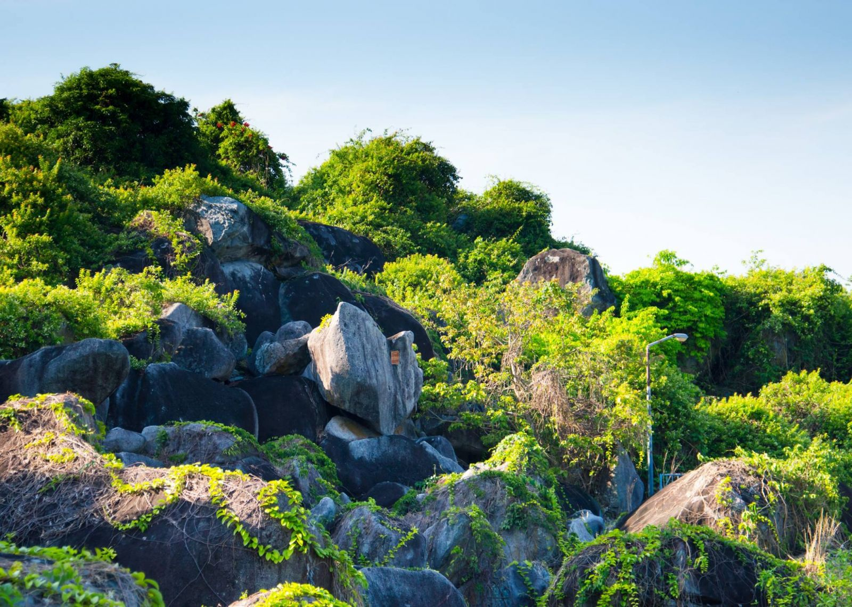

Slide 20
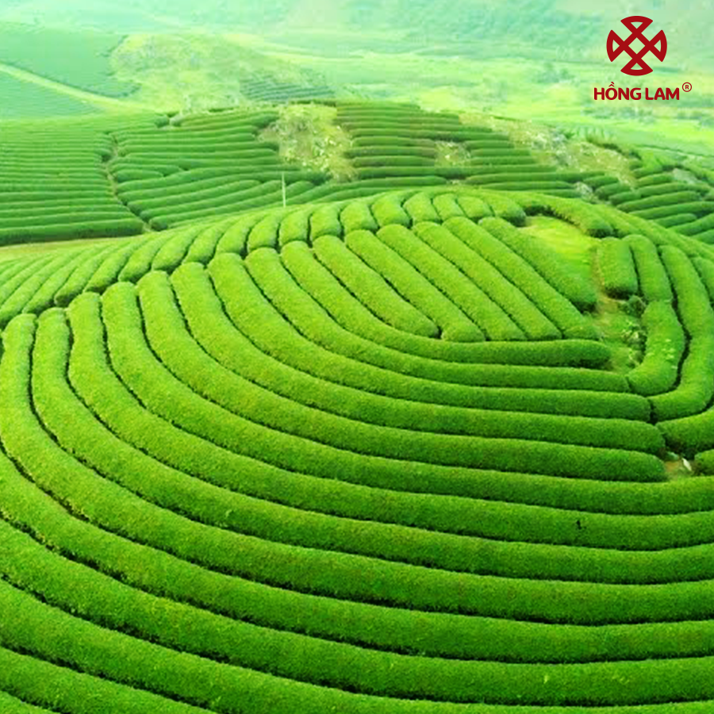

Slide 21
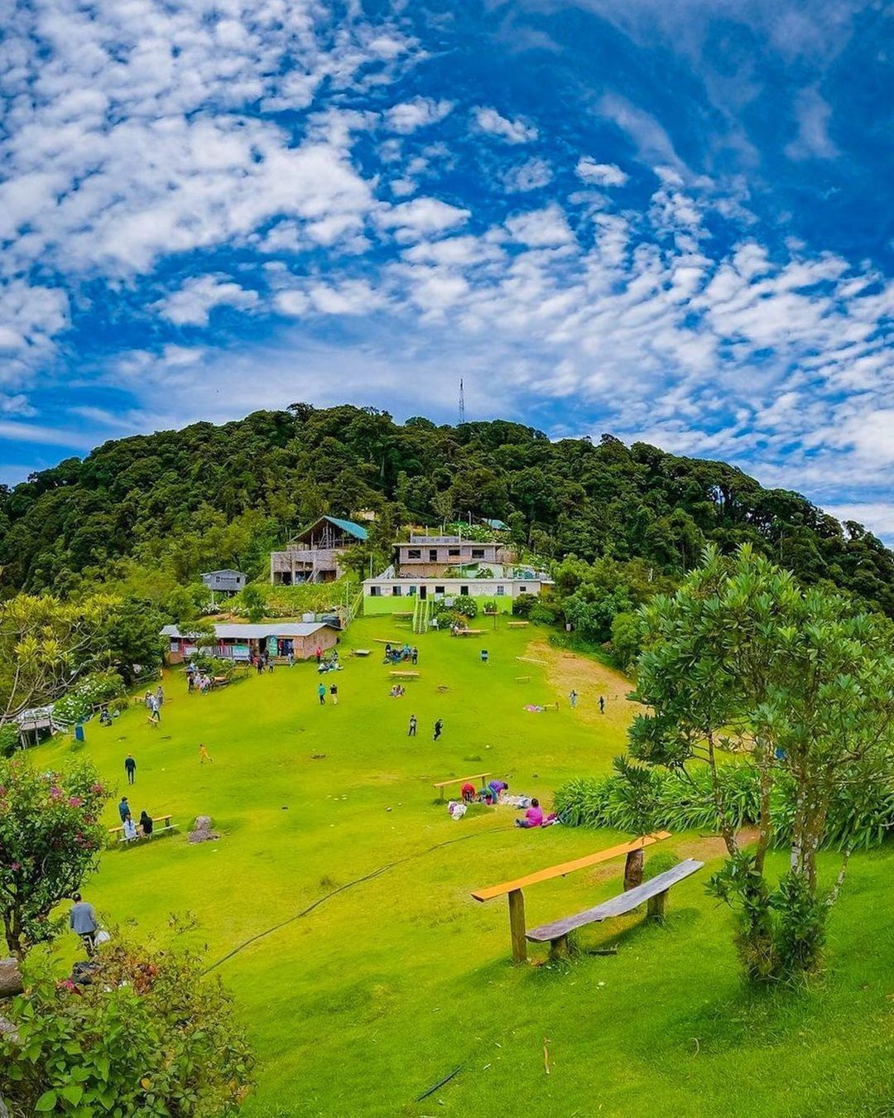
Notes:
El Salvador là một quốc gia Trung Mỹ

Slide 22
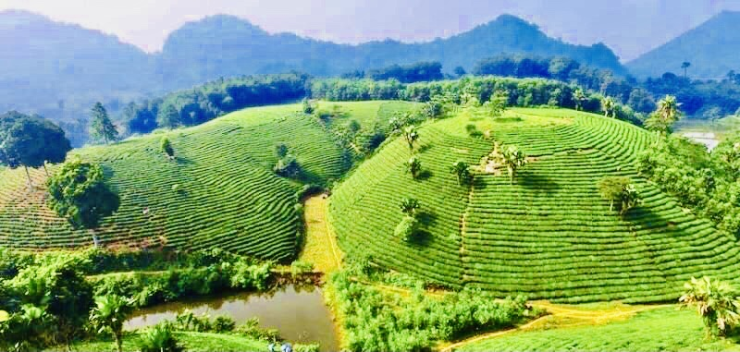
Notes:
Đồi chè

Slide 23
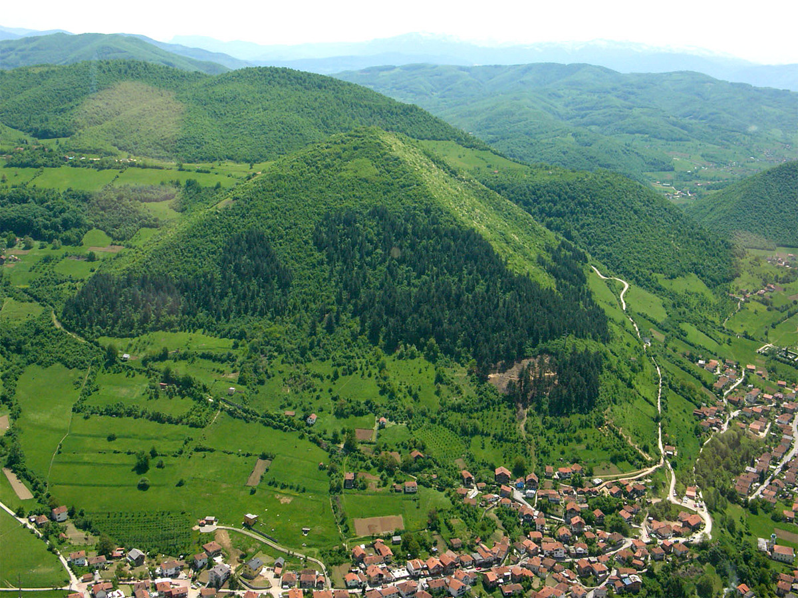

Slide 24
DẶN DÒ
Hoàn thành bài
Xem lại bài đã học
Chuẩn bị bài mới

